Slide 1
Мансуров Рустам Ренатович Презентация диссертации на тему: Решение задачи повышения дальности и точности стрельбы активно-реактивным снарядом на основе математического моделирования и комплексной оптимизации
МИНИСТЕРСТВО НАУКИ И ВЫСШЕГО ОБРАЗОВАНИЯ РОССИЙСКОЙ ФЕДЕРАЦИИ
ФГБОУ ВО “ИЖЕВСКИЙ ГОСУДАРСТВЕННЫЙ ТЕХНИЧЕСКИЙ УНИВЕРСИТЕТ ИМЕНИ М.Т. КАЛАШНИКОВА”
Кафедра «Прикладная математика и информационные технологии»
Научный руководитель
д.т.н., профессор каф. ПМиИТ С.А. Королев

Slide 2
ЦЕЛЬ И ЗАДАЧИ ИССЛЕДОВАНИЯ
Цель работы: Разработка математических моделей, вычислительных алгоритмов и программного комплекса для решения задачи повышения дальности и точности стрельбы активно-реактивным снарядом.
Объект исследования: Внутри- и внешнебаллистические процессы активно-реактивного снаряда.
Предмет исследования: Внутри- и внешнебаллистические процессы активно-реактивного снаряда.
Задачи исследования:
1. Разработка математической модели внешней баллистики активно-реактивного снаряда с учетом условия устойчивости на всей траектории.
2. Разработка математической модели внутренней баллистики активно-реактивного снаряда внутри ствола орудия.
3. Разработка математической модели внутренней баллистики твердотопливного реактивного двигателя и газогенератора.
4. Постановка задачи оптимизации аэродинамической формы активно-реактивного снаряда.
5. Постановка задачи комплексной оптимизации параметров активно-реактивного снаряда с целью повышения дальности и точности стрельбы.
6. Реализация математических моделей и алгоритмов в виде программного комплекса для решения задачи повышения дальности и точности стрельбы.
«Решение задачи повышения дальности и точности стрельбы активно-реактивным снарядом...»

Slide 3
НАУЧНАЯ НОВИЗНА
Научная новизна. Впервые проводятся исследования:
Влияния на устойчивость снаряда, стабилизированного вращением, ребер на внутренней поверхности сопла реактивного двигателя.
Комплексной математической модели, включающую в себя устойчивость снаряда, внутри- и внешнебаллистические процессы.
«Решение задачи повышения дальности и точности стрельбы активно-реактивным снарядом...»

Slide 4
ТЕОРЕТИЧЕСКАЯ И ПРАКТИЧЕСКАЯ ЗНАЧИМОСТЬ РАБОТЫ
Разработанная математическая модель и программный комплекс позволяют сократить объем полигонных испытаний и оценить влияние внутри- и внешнебаллистических факторов снаряда на дальность и точность стрельбы.
Разработанный программный комплекс может применяться в научно-исследовательских целях, для предварительных баллистических испытаний в формате численного эксперимента.
Решение комплексной задачи оптимизации позволит выделить наиболее значимые внутри- и внешнебаллистические параметры, влияющие на дальность и точность стрельбы активно-реактивным снарядом.
«Решение задачи повышения дальности и точности стрельбы активно-реактивным снарядом...»

Slide 5
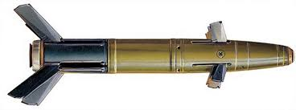
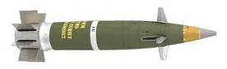
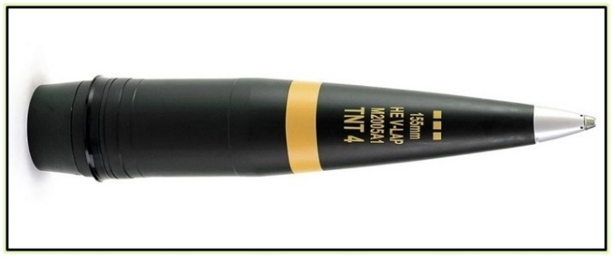
СРАВНЕНИЕ АКТУАЛЬНЫХ СНАРЯДОВ РАЗЛИЧНЫХ СТРАН
Таблица – 1. Характеристики снарядов
Орудия, страна | Тип снаряда | Модель снаряда | Масса снаряда, кг | Начальная скорость, м/с | Длина снаряда, мм | Дальность стрельбы, км
2а36, Россия | Осколочно -фугасный | 3ОФ29 | 46 | 945 | 660 | 28,5
 | Активно-реактивный | 3ОФ30 | 44,63 | 939 | 740 | 33,1
М777, США | Осколочно-фугасный | М795 | 46,70 | 797 | 838 | 22,5
 | Активно-реактивный | M982 Excalibur | 45,50 | 1000 | 996 | 40
CAESAR, Франция | Осколочно-фугасный | ERFB | 45,54 | 897 | 980 | 30
 | Активно-реактивный | V-LAP | 48,34 | 942 | 985 | 54
Рисунок – 1. «Краснополь»
Рисунок – 2. М982 «Excalibur»
Рисунок – 3. «V-LAP»
«Методика баллистического проектирования активно-реактивного снаряда»

Slide 6
КЛАССИФИКАЦИЯ СПОСОБОВ ПОВЫШЕНИЯ ДАЛЬНОСТИ СТРЕЛЬБЫ СНАРЯДОМ
Способы повышения дальности стрельбы снарядом
Добавление дополнительного ускорителя
Оптимизация массы снаряда
Оптимизация баллистических
условий стрельбы
Реактивный двигатель
Газогенератор
Увеличение дульной скорости
Увеличение массы топлива
Обеспечение устойчивости снаряда
Поиск оптимального угла наклона орудия
Поиск оптимального времени старта
Оптимизация параметров горения
Уменьшение общей массы снаряда
Увеличение длины камеры сгорания
Оптимизация параметров сопла
Решение задачи оптимизации
Рисунок 4 – Способы повышения дальности стрельбы
«Методика баллистического проектирования активно-реактивного снаряда»

Slide 7
ПОСТАНОВКА ЗАДАЧИ ВНУТРЕННЕЙ БАЛЛИСТИКИ В СТВОЛЕ ОРУДИЯ
Математическая модель внутренней баллистики ствола включает в себя следующие уравнения¹:
Уравнение горения:
- до фазы распада пороховых элементов
или
:
(1)
:
- после распада пороховых элементов
(2)
Рисунок 5 – Схема задачи внутренней баллистики ствола
Уравнения движения и перемещения снаряда:
Дополнительные соотношения:
(3)
(6)
Уравнение энергии:
(4)
(7)
Уравнение состояния:
1 – Русяк И.Г., Липанов А.М., Ушаков В.М., Физические основы и газовая динамика горения порохов в артиллерийских системах. – М. – Ижевск: Институт компьютерных исследований, 2016. – 456с.
(5)
«Методика баллистического проектирования активно-реактивного снаряда»

Slide 8
ПОСТАНОВКА ЗАДАЧИ ВНУТРЕННЕЙ БАЛЛИСТИКИ РДТТ
Математическая модель внутренней баллистики РДТТ включает в себя следующие уравнения:
Основные допущения модели:
Горение топлива торцевое;
2. Давление в камере сгорания постоянно;
3. Топливо сгорает равномерно.
Скорость горения топлива:
(8)
Рисунок 6 – Схема расчета внутренней баллистики реактивного двигателя
Параметры в выходном сечении сопла определяются с помощью
газодинамических функций:
Расчёт давления в камере сгорания:
(9)
(11)
Приведенная скорость определяется из решения нелинейного уравнения:
Расход продуктов горения через сопло:
(12)
(10)
Сила тяги реактивного двигателя:
Суммарный импульс тяги двигателя:
(13)
(14)
«Методика баллистического проектирования активно-реактивного снаряда»

Slide 9
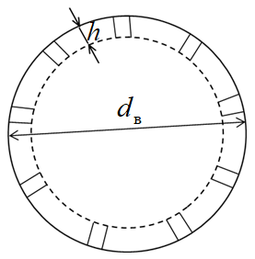
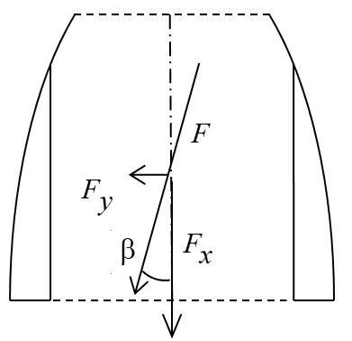
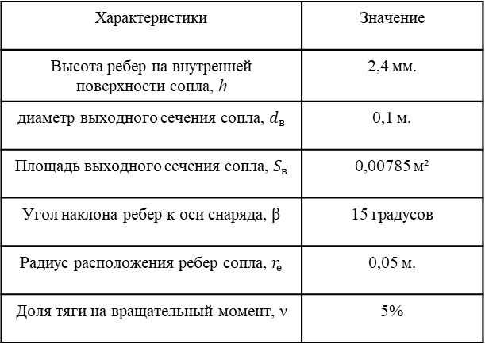
ХАРАКТЕРИСТИ РЕБЕР НА ВНУТРЕННЕЙ ПОВЕРХНОСТИ СОПЛА
Основные параметрические характеристики сопла с ребрами на внутренней поверхности:
Таблица – 2. Параметрические характеристики ребер
Характеристики | Значение
Высота ребер на внутренней поверхности сопла, h | 2,4 мм.
диаметр выходного сечения сопла, $d_{в}$ | 0,1 м.
Площадь выходного сечения сопла, $S_{в}$ | 0,00785 м²
Угол наклона ребер к оси снаряда, β | 15 градусов
Радиус расположения ребер сопла, $r_{е}$ | 0,05 м.
Доля тяги на вращательный момент, ν | 5%
Рисунок 7 – Сечение сопла с ребрами на внутренней поверхности
Рисунок 8 – Ребра на внутренней
поверхности сопла
Момент вращения двигателя:
Сила тяги реактивного двигателя c учетом доли тяги на вращение:
(15)
(16)
«Методика баллистического проектирования активно-реактивного снаряда»

Slide 10
МЕТОДИКА РАСЧЕТА МОМЕНТОВ ИНЕРЦИИ АКТИВНО-РЕАКТИВНОГО СНАРЯДА
Общая масса снаряда:
Аксиальный момент для осесимметричного снаряда:
(17)
(20)
– масса снаряда;
– момент инерции снаряда;
– масса камеры сгорания РД;
– момент инерции камеры;
– масса соплового блока;
– момент инерции соплового блока.
– масса топливного заряда;
Экваториальный момент:
(21)
– масса заглушки сопла.
Общая длина снаряда:
Коэффициент аэродинамического опрокидывающего момента:
(18)
(22)
– длина камеры подбирается под массу топливного заряда;
– длина снаряда без дополнительного ускорителя;
– длина сопла определяется из условия , где
(19)
Рисунок 9 – Схема активно – реактивного снаряда
«Методика баллистического проектирования активно-реактивного снаряда»

Slide 11
МЕТОДИКА РАСЧЁТА ТРАЕКТОРИИ СНАРЯДОВ
Внешнебаллистические параметры снаряда определяются из решения следующих уравнений:
Координаты центра масс:
(23)
Угол наклона траектории:
Угол направления:
(24)
(25)
Скорость снаряда:
Аксиальная угловая скорость:
(26)
(27)
Рисунок 10 – Траектория снаряда
Изменение массы снаряда (за счёт сгорания топлива):
Начальные условия при t = 0:
(28)
– коэффициенты составляющих аэродинамической силы по осям связанной системы координат (вычисляются по закону 1943г.)
– начальная угловая скорость,
– дульная скорость,
– масса снаряда и угол наклона орудия задаются исходя из решения задачи оптимизации.
«Методика баллистического проектирования активно-реактивного снаряда»

Slide 12
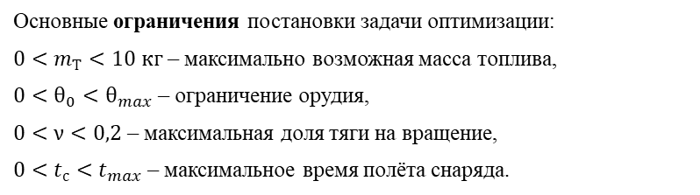
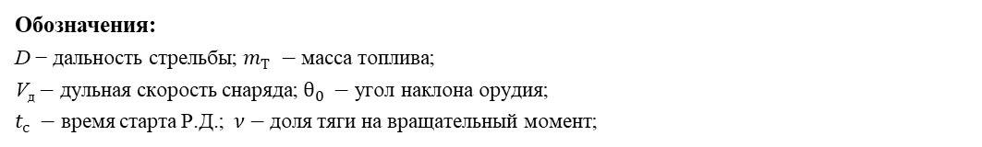
ЗАДАЧА ОПТИМИЗАЦИИ ПАРАМЕТРОВ АКТИВНО-РЕАКТИВНОГО СНАРЯДА
Постановка задачи максимизации дальности с учетом сохранения устойчивости на всей траектории:
(29)
Обозначения:
D − дальность стрельбы; $m_{Т} −$ масса топлива;
V_{д} $−$ дульная скорость снаряда; $θ_{0} −$ угол наклона орудия;
$t_{с} −$ время старта Р.Д.; $ν$ $−$доля тяги на вращательный момент;
Основные ограничения постановки задачи оптимизации:
$0<m_{Т}<10 кг$ – максимально возможная масса топлива,
$0<θ_{0}<θ_{max}$ – ограничение орудия,
$0<ν<0,2$ – максимальная доля тяги на вращение,
$0<t_{с}<{ t}_{max}$ – максимальное время полёта снаряда.
Рисунок 11 – Схема снаряда с соплом и ракетным двигателем
Таблица 3 – Массовые характеристики снаряда
для различной массы топлива
40 | 0 | 40 | 0,620
40 | 5,0 | 55,6 | 0,885
40 | 10,0 | 66,6 | 1,10
Дополнительные соотношения:
«Методика баллистического проектирования активно-реактивного снаряда»

Slide 13
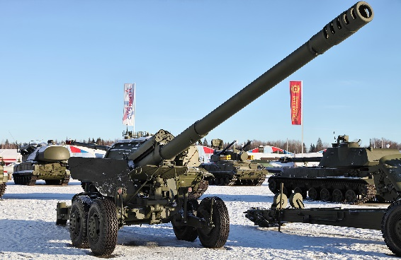
МОДЕЛИРУЕМОЕ ОРУДИЕ
Таблица – 5. Характеристики пороха для орудия 2а36
Параметр | Обозначение | Размерность | Значение
Масса пороха | ω | кг | 19
Число каналов в пороховом элементе | n | - | 7
Максимальное давление | p_{макс} | МПа | 340
Плотность порохового элемента | δ | кг/м³ | 1520
Длина порохового элемента | L₀ | м | 0,019
Внешний диаметр порохового элемента | D₀ | м | 0,0115
Диаметр канала порохового элемента | d₀ | м | 0,0009
Толщина горящего свода | 2e₁ | м | 0,0022
Рисунок 12 – 152-мм пушка 2а36
Таблица – 4. Характеристики орудия 2а36
Параметр | Обозначение | Размерность | Значение
Длина ствола | L_{ст} | м | 7,562
Длина каморы | L_{км} | м | 1,015
Диаметр каморы | D_{км} | м | 0,214
«Методика баллистического проектирования активно-реактивного снаряда»

Slide 14
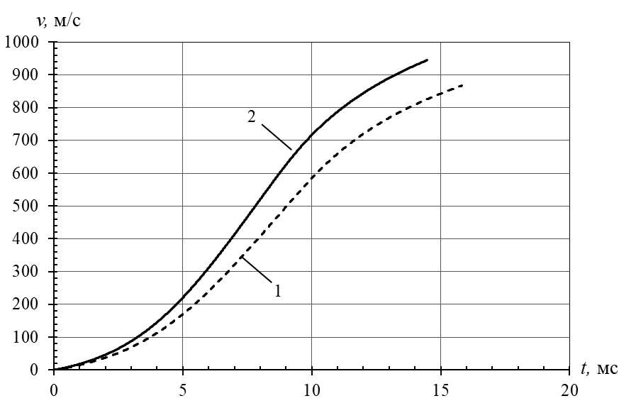
МОДЕЛИРУЕМЫЙ СНАРЯД
Таблица – 6. Моделируемый АР снаряд
Параметр | Обозначение | Размерность | Значение
Масса | m_{Σ} | кг | 55,6
Дульная скорость | V_{д} | м/с | 851
Длина | l_{Σ} | мм | 885
Таблица – 7. Моделируемый ОФ снаряд
Параметр | Обозначение | Размерность | Значение
Масса | m_{Σ} | кг | 46
Дульная скорость | V_{д} | м/с | 945
Длина | l_{Σ} | мм | 660
Рисунок 13 – Изменение скорости в стволе орудия:
1 – АР снаряд, 2 – ОФ снаряд.
«Методика баллистического проектирования активно-реактивного снаряда»

Slide 15
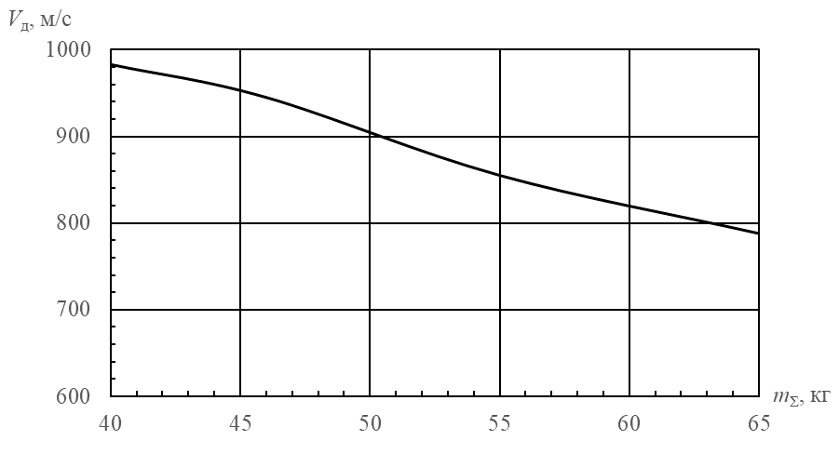
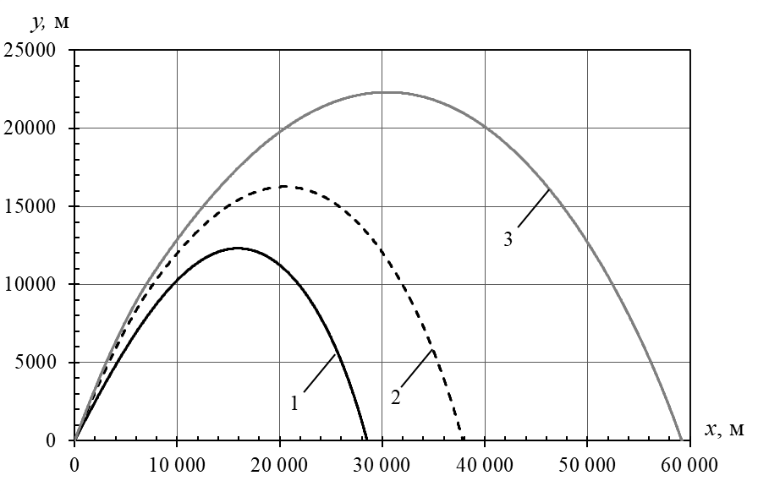
РЕЗУЛЬТАТЫ РЕШЕНИЯ ЗАДАЧИ ВНУТРЕННЕЙ БАЛЛИСТИКИ
Таблица – 8. Изменение начальной скорости
в зависимости от массы
Таблица – 9. Зависимость дальности от массы топлива
m_{Σ}, кг | 40 | 55,6 | 66,7
V_{д}, м/с | 983 | 851 | 776
u₁, м³/Н·с | 5,9e-10 | 6,4e-10 | 7,7e-10
m_{Т}, кг | 0 | 5 | 10
D, м | 28500 | 37923 | 59208
V_{д}, м/с | 945 | 851 | 800
Рисунок – 14 Зависимость начальной скорости от массы снаряда
Рисунок 15 – Зависимость дальности от массы топлива
«Методика баллистического проектирования активно-реактивного снаряда»

Slide 16
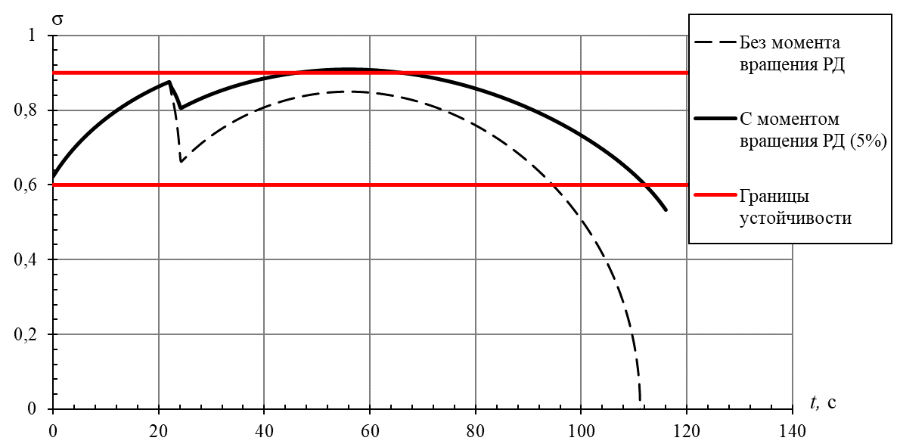
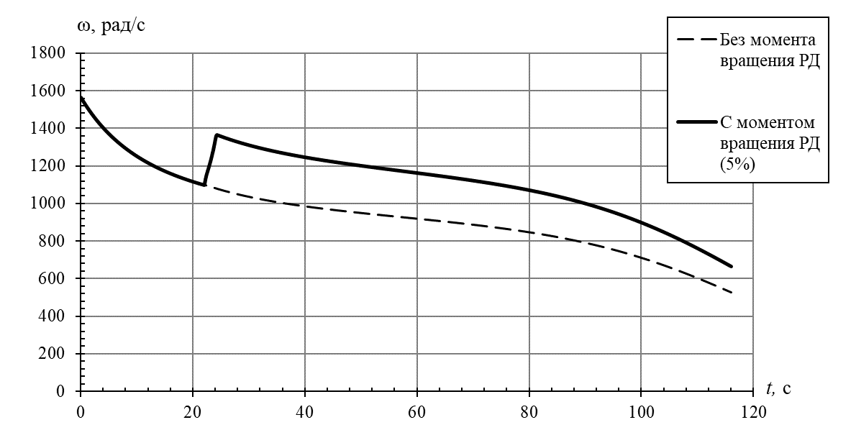
ЗАДАЧА УСТОЙЧИВОСТИ НА ТРАЕКТОРИИ
Условия устойчивости снаряда на траектории:
Критерий устойчивости:
- коэффициент
гироскопического момента
- коэффициент
аэродинамического момента
Рисунок 17 – Изменение условия устойчивости при раскручивающимся двигателе
Рисунок 16 – Изменение угловой скорости при раскручивающимся двигателе
«Методика баллистического проектирования активно-реактивного снаряда»

Slide 17
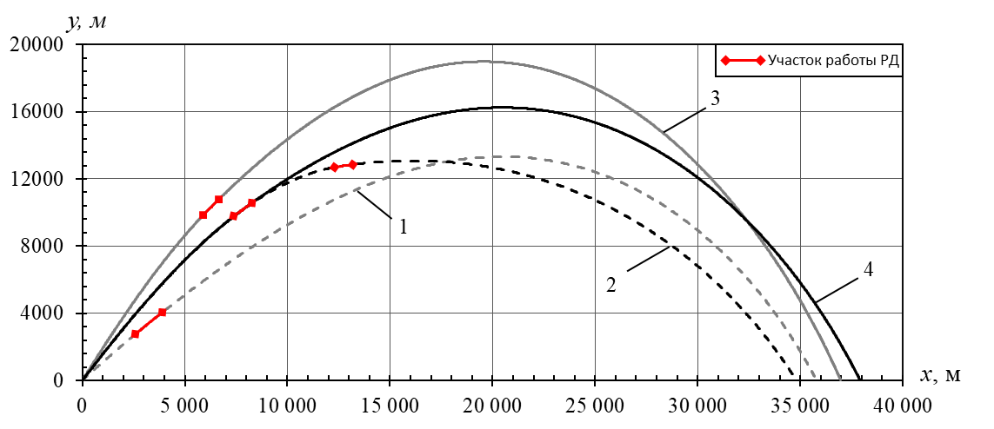
РЕЗУЛЬТАТЫ РЕШЕНИЯ ЗАДАЧИ ОПТИМИЗАЦИИ АКТИВНО – РЕАКТИВНОГО СНАРЯДА
Таблица – 11. Дальность стрельбы при различных параметрах
Таблица – 12. Оптимальные характеристики
№ вар. | 1 | 2 | 3 | 4
t_{c}, c | 5 | 41 | 20 | 22
θ₀, град | 48 | 58 | 63 | 58
X, м | 35 798 | 34 813 | 36 982 | 37 923
m_{Т}, кг | V_{д}, м/с | θ₀, град | t_{c}, c | ν
5 | 851 | 58 | 22 | 5%
Рисунок – 18 Траектории полета снаряда при различных параметрах
«Методика баллистического проектирования активно-реактивного снаряда»

Slide 18
ЗАКЛЮЧЕНИЕ
1. Разработана методика баллистического проектирования параметров активно-реактивного снаряда на основе моделирования процессов внутренней и внешней баллистики.
2. Исследована конструкция активно-реактивного снаряда калибра 152 мм, найдены оптимальные массогабаритные характеристики снаряда.
3. Решена задача внутренней баллистики, найдена начальная скорость V_{д} = 851 м/с моделируемого активно-реактивного снаряда.
4. Найдены оптимальные параметрические характеристики ребер на внутренней поверхности сопла. Исследована устойчивость активно-реактивного снаряда при различном моменте вращения, найдена оптимальная доля тяги на вращательный момент ν = 5%.
5. На основе решения задачи внешней баллистики найдена зависимость дальности полета снаряда от общей массы снаряда, при использовании реактивного двигателя с массой топлива 5 кг дальность полета снаряда возрастает до 37,9 км (на 40%) по сравнению со штатным осколочно-фугасным снарядом.
6. При решении задачи внешней баллистики удалось установить, что оптимальный угол наклона орудия θ₀ = 58 градусов, время старта РД t_{c} = 22 с. При данных параметрах максимальная дальность полёта снаряда составила 37 923 метра.
«Методика баллистического проектирования активно-реактивного снаряда»

